Slide 1

Avtomatlashtirilgan axborot tizimlari va raqamli boshqaruv texnologiyalari. Korxonani boshqarish tizimi. Predmet sohasini axborotlashtirish.

Slide 2
Reja
Axborotlashtirish tushunchasi
Predmet sohani axborotlashtirishning rivojlanish bosqichlari
Korporativ axborot tizimi
Raqamli axborot tizimi

Slide 3
Axborotlashtirish
So‘nggi o‘n yillikda dunyo yangi raqamli va axborot tizimlari, ilmiy, ishlab chiqarish, iqtisodiy va ijtimoiy jarayonlarni boshqarish texnologiyalaridan foydalanishga asoslangan sanoat jamiyatidan axborot jamiyatiga o‘tmoqda. Axborotlashtirish zamonaviy kompyuter texnologiyalari, aloqa vositalariga asoslangan axborot mahsulotlari va xizmatlarini ishlab chiqarish, tarqatish va ulardan foydalanish bilan bog'liq bo'lib, alohida korxonalar, firmalar, tashkilotlar va butun iqtisodiyot tarmoqlari va korporatsiyalarini axborotlashtirishni o'z ichiga oladi.
Axborotlashtirish ijtimoiy-iqtisodiy, ilmiy-texnikaviy jarayonlar da zamonaviy axborot texnologiyalaridan foydalangan holda axborot resurslari shakllantirish va foydalanish, qarorlar qabul qiluvchi shaxslarning axborotga bo'lgan ehtiyojlarini qondirish uchun eng yaxshi sharoitlarni yaratishga qaratilgan.
Hozirgi bosqichda jamiyatning axborot ehtiyojlarini qondirishning hal qiluvchi sharti boshqaruvni avtomatlashtirishning asosiy asosi sifatida raqamli, axborot, elektron tizimlarni yaratish va rivojlantirishdir.
Axborotlashtirish — yuridik va jismoniy shaxslarning axborotga bo‘lgan ehtiyojlarini qondirish uchun axborot resurslari, axborot texnologiyalari hamda axborot tizimlaridan foydalangan holda sharoit yaratishning tashkiliy ijtimoiy-iqtisodiy va ilmiy-texnikaviy jarayoni;

Slide 4

Axborot tizimi tushunchasi
Axborot tizimi (AT) deganda korxona ishlab chiqarish strategiyalarini amalga oshirish uchun mo'ljallangan, axborot oqimlari bilan yagona tashkiliy tuzilmaga birlashtirilgan funktsional elementlar, axborot texnologiyalari (IT) majmui tushuniladi.
Zamonaviy AT - bu murakkab infratuzilmaga ega bo'lgan inson-mashina majmualari bo'lib, ma’lumotlar, texnik vositalar, lingvistik, matematik, huquqiy va dasturiy ta'minotga asoslangan boshqaruv masalalarini hal qilishni ta'minlaydigan korxona boshqaruvining funktsional qismi va funktsional vazifalari to'plamidir.

Slide 5

Axborot texnologiyalari
Axborot texnologiyalari deganda har xil turdagi ma'lumotlarni to'plash va ro'yxatga olish, saqlash, qayta ishlash, uzatish va himoya qilish funktsiyalarini amalga oshiradigan matematik va lingvistik usullar, dasturiy va texnik vositalarning o'zaro bog'langan majmui tushuniladi. AT samaradorligining asosiy manbalari quyidagilardir:
ishlab chiqarish xarajatlari, hujjatlarni topshirish vaqti va boshqalarni qisqartirish;
biznes-jarayonlarning birgalikda bajarilishini tashkil etish;
xodimlar faoliyatini muvofiqlashtirish;
umumiy axborot madaniyatini oshirish.
Hozirgi vaqtda axborotni qayta ishlashni tashkil etishning markazlashtirilgan shakliga ko'proq e'tibor qaratilmoqda, bu "avtomatlashtirilgan boshqaruv tizimi" (ABT) deb ataladi. ABT zamonaviy korporativ AT prototipi sifatida qaraladi. Axborotni qayta ishlash tizimini tashkil etish shakllari vaqt o'tishi bilan o'zgartiriladi, rivojlanishning har bir bosqichida tipik xususiyatlarga ega.

Slide 6
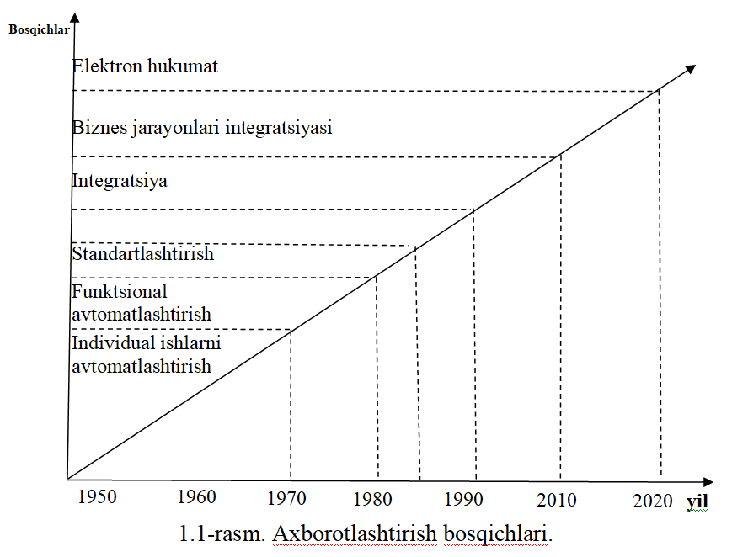
1-rasmda Predmet sohasini axborotlashtirishning rivojlanish bosqichlari tasvirlangan.
Elektron hukumatni yaratish bosqichlari

Slide 7
Predmet sohani axborotlashtirishning rivojlanish bosqichlari
Quyida predmet sohani axborotlashtirishning rivojlanish bosqichlari keltirilgan.
Avtomatlashtirilgan boshqaruv tizimlarini yaratishning birinchi bosqichi (1950-1960) alohida ishlar va operatsiyalarni avtomatlashtirish edi. Kompyuterlardan foydalanish o'zini oqlagan paytda ATning shakllanishi.
Avtomatlashtirilgan boshqaruv tizimlarini yaratishning ikkinchi bosqichi (1970) - ish joylarini avtomatlashtirish (IJA) va boshqaruv funktsiyalarini avtomatlashtirish.
ABT ni yaratishning uchinchi bosqichi (1980) ATni standartlashtirish va tiplashtirishdir. U rejalashtirish, boshqarish, standartlashtirish, axborotni qayta ishlash usullarini takomillashtirish bilan tavsiflanadi.

Slide 8
Predmet sohani axborotlashtirishning rivojlanish bosqichlari
ABT ni yaratishning to'rtinchi bosqichi (1980 yil) – Axborot tizimlari va texnologioyalari. Yangi AT, ayniqsa, banklar va ma’lumotlar bazalari integratsiyasini amalga oshirish, rejalashtirish va boshqarish tizimlarini takomillashtirish, axborotni qayta ishlash, axborotni qayta ishlashni markazlashtirishni amalga oshirish foydali xizmat sifatida e’tirof etilgan.
Avtomatlashtirilgan boshqaruv tizimlarini yaratishning beshinchi bosqichi (1990 y.) - axborotni integratsiyalashuvi korxona resursi sifatida qaraladi, ular yagona tarzda rejalashtiriladi va boshqariladi, AT resurslaridan foydalanish asosan tarkibiy bo'limlarga yuklanadi.
Avtomatlashtirilgan boshqaruv tizimini yaratishning oltinchi bosqichi (1990 y.) biznes jarayonlarini integratsiyalashdir. AT umumiy boshqaruv vazifalariga mos keladi va umuman korxonaning rivojlanish strategiyasini amalga oshirishni to'liq qo'llab-quvvatlaydi.
ABTni yaratishning yettinchi bosqichi (2000 - 2020 yillar) - umummilliy avtomatlashtirilgan boshqaruv tizimini, elektron hukumat va turli xil ilovalarni yaratish.

Slide 9



Korporativ axborot tizimi
Bugungi kunda korporativ axborot tizimlarida joriy etilayotgan zamonaviy axborot texnologiyalari va resurslarini boshqarish integratsiyasi. Korxona biznes jarayonlarini kompleks axborot ta'minoti asosida birgalikda ishlashini ta'minlash ko'zda tutilgan.
Korporativ axborot tizimi, biror korporatsiya, kompaniya yoki tashkilotning ichki kommunikatsiya va ma'lumot almashishini tashkil etish uchun mo’ljallangan axborot tizimi bo'ladi. Bu tizimlar kompaniya ma'lumotlarini saqlash, almashish, va boshqarishni osonlashtirish uchun ishlab chiqilgan.
Quyida korporativ axborot tizimlarining qanday ishlashi ko’rsatilgan:
1. Ichki elektron pochta:
Bu tizim, kompaniya ichidagi xodimlar o'rtasidagi murojaatlar, xabarlar, va fayllarni almashish uchun ishlatiladi.
2. Ichki chat va video konferensiyalar:
Kompaniya xodimlari orasidagi interaktiv kommunikatsiyani oshirish uchun ichki chat va video konferensiyalar tizimi tashkil etiladi. Bu, jamoat ishlarini boshqarish va xodimlar muommolarini hal qilish uchun juda foydali.

Slide 10
Korporativ axborot tizimi
3. Fayl tizimlari va hujjatlashtirish:
Korporativ axborot tizimlarida ma'lumotlarni saqlash va boshqarish uchun fayl tizimlari va dokumentatsiya platfomarlari tashkil etiladi. Bu, ma'lumotlarni o'zlashtirish va ularga keng qo'llanish imkonini ta'minlaydi.
4. Ichki portallar va Intranet:
Ichki portallar va intranet, kompaniya xodimlariga qo'shimcha axborot va resurslarni taqdim etish uchun ishlab chiqiladi. Bu tizimlar kompaniya politikalari, shablonlar, yordam sahifalari va boshqa ichki ma'lumotlar bilan ta'minlanadi.
5. Tizimli boshqarish va monitoring:
Korporativ axborot tizimlarini boshqarish va monitoring qilishning vositalari kompaniya ma'lumotlarini himoya, monitoring qilish va tizimlarni o'zgartirish imkonini ta'minlaydi.

Slide 11
Korporativ axborot tizimi
6. Elektron resurslar va o'quv tizimlari:
Kompaniya xodimlarini o'qitish va rivojlantirish uchun elektron resurslar va o'quv tizimlari tashkil etiladi. Bu tizimlar o'zlashtirish, ilmiy maqola yozish, yoki kurslar o'tkazish uchun foydalaniladi.
7. Xavfsizlik va maxfiylik:
Korporativ axborot tizimlari ma'lumotlar xavfsizligini ta'minlash va maxfiylikni himoya qilish uchun maxsus tizimlar va protokollar bilan ta'minlanadi.
Korporativ axborot tizimlari, kompaniya ichki kommunikatsiya, ma'lumot almashish va resurslarni taqdim etishni osonlashtiradi. Kompaniyalar o'rtasidagi ko'rsatmalarni boshqarish, ishlab chiqarishni tezlashtirish va ma'lumotlarni himoya qilish uchun muhim hisoblanadi.

Slide 12
"Korporatsiya" tushunchasi
"Korporatsiya" atamasi - umumiy muammolarni hal qilishda markazlashtirilgan nazorat ostida ishlaydigan korxonalar birlashmasi. Korporatsiya murakkab ko'p profilli tuzilma bo'lib, taqsimlangan ierarxik boshqaruv tizimiga ega.
Korporativ boshqaruv - bu kompaniyaning ustavi, nizomlari shuningdek biznes modeli asosida qabul qilingan tamoyillar bilan belgilanadigan aksiyadorlar, direktorlar kengashi va rahbariyat o'rtasidagi munosabatlar tizimi.
Biznes modeli - korxonaning ma'lum bir aniqlikka ega bo'lgan murakkab tizim sifatidagi tavsifi.
Biznes modelida barcha ob'ektlar, jarayonlar, operatsiyalarni bajarish qoidalari, mavjud rivojlanish strategiyasi, shuningdek tizim faoliyati samaradorligini baholash mezonlari ko'rsatiladi.
Biznes modelining shakli va darajasi korxonadagi mavjud axborot oqimlarini, axborot maydonining barcha elementlari uchun ishlov berish qoidalarini va algoritmlarini tavsiflovchi biznes modelining kichik to'plamidir.
Korporatsiyaga misol qilib bir-biridan ancha uzoqda joylashgan korxonalar, ularning bo’limlar va ma'muriy idoralar keltiriladi. Ularda axborot almashinuvi korporatsiyaning aloqa tuzilmasini tashkil qiladi, uning asosi axborot tizimlari hisoblanadi.

Slide 13
Korxonaning korporativ axborot tizimi
Korxonaning korporativ axborot tizimi (KKAT) - bu zamonaviy axborot-kommunikatsiya texnologiyalari (AKT) asosida boshqaruv qarorlarini qabul qilish uchun axborot ta'minotini ta'minlaydigan inson-mashina tizimi.
Korxonaning korporativ axborot tizimi quyidagilarni o'z ichiga oladi: korxonaning yagona infratuzilmasi, ma'lumotnoma va me'yoriy axborot, hujjat aylanishi, infratuzilmani qo'llab-quvvatlovchi, shuningdek korxonaning asosiy biznes jarayonlarini amalga oshiruvchi xodimlar.
AKT va KKAT birgalikda quyidagilarni amalga oshirish imkonini beradi:
- tizim foydalanuvchilarining hamkorlikdagi ishi;
- turli xil tizim modullarini birlashtirish;
- turli ish joylarida bir vaqtning o'zida bitta masalani yechish imkonini beruvchi taqsimlangan hisoblashni amalga oshirish;
- umumiy ma'muriy markazdan amalga oshiriladigan avtomatlashtirilgan biznes boshqaruvi;
- ishonchlilikni oshirish, uni tasodifiy nosozliklardan, axborotni yo'qotishdan, ruxsatsiz kirishdan himoya qilish.
KKAT ma'lum bir korxonaning biznes strategiyasini tashkil etuvchi axborot texnologiyalari, kompyuterlar, aloqa vositalari va yuqori malakali kadrlar yordamida amalga oshiradi.

Slide 14
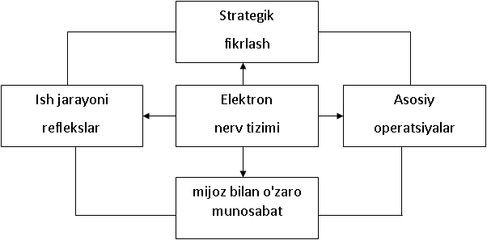
Raqamli elektron nerv sistemasida ma'lumotlarni qayta ishlashni tashkil etish
Rasm. 1.2. raqamli elektron nerv sistemasida ma'lumotlarni qayta ishlashni tashkil etish shakli ko'rsatilgan.
Расм. 1.1. Raqamli ma'lumotlarni qayta ishlashni tashkil etish.

Slide 15
Raqamli axborot tizimi
Raqamli axborot tizimi korxona faoliyatining barcha sohalarini, shuningdek, intellektual ishlarni bajaruvchi raqamli jarayonlarni o'z ichiga oladi. AKT yordamida xodimlar korxonaning moliyaviy, ishlab chiqarish va boshqa axborot resurslaridan foydalanish imkoniyatiga ega bo'lib, bu ularga voqea(hodisa)larga javob berish va turli vaziyatga moslashish imkonini beradi.
KKAT asosiy xususiyatlari quyidagilardan iborat: predmet sohani aniqlash, ma'lumotlarning aniqligi va yaxlitligini ta'minlash, ma'lumotlarni qidirishni optimallashtirish, uskunaviy vositalardan foydalanish, ma'lumotlarni saqlashni tashkil etish va qo'llab-quvvatlash. Ma'lumotlarning dolzarbligi tranzaksiyalarni onlayn qayta ishlash tizimi (On Line Transaction Processing - OLTP) va ma'lumotlarni onlayn tahlil va qayta ishlash tizimi (On Line Analytical Processing - OLAP) tomonidan ta'minlanadi.

Slide 16
KKAT vazifalari:
- umumiy biznes jarayoni bilan birlashtirilgan tashkilotning turli geografik taqsimlangan bo'linmalari uchun yagona axborot makonini yaratish;
- qaror qabul qilish uchun zarur bo'lgan ma'lumotlar oqimini tezlashtirish (ayniqsa, xaridlar, inventarizatsiyani boshqarish, mahsulot va xizmatlarni sotish sohasida);
- funktsional quyi tizimlarda ishonchli, dolzarb, izchil axborotni taqdim etish;
- elektron hujjatlar bilan ishlashning yagona standartini joriy etish, hujjatlar xavfsizligi, boshqarilishi va mavjudligini ta'minlash;
- maxsus ilovalar va vositalar orqali xodimlar va bo‘limlar ishini avtomatlashtirish va mehnat unumdorligini oshirish.

Slide 17
1.3-rasmda. korxona raqamli axborot tizimining umumlashtirilgan arxitekturasini ko'rsatadi.
Mijoz ilovalari
Mobil mijoz
Oraliq dasturiy majmua
Mahalliy mijoz
Web- server
Ilovalar serveri
MB Serveri
Masofaviy mijoz
Ma'lumotlar ombori
Mahalliy mijoz
Server
Server
Intranet -
tizimi
Extranet -
tizimi
Server
Mahalliy mijoz
Masofaviy mijoz
Mobil mijoz

Slide 18
Nazorat savollari
Korxonani boshqarishda avtomatlashtirish nima?
Avtomatlashtirilgan axborot tizimlarining korxonani boshqarishda qanday rol o'ynaydi?
IoT (Internet of Things) qanday qilib korxonalar boshqarish va tahlil qilishni osonlashtiradi?
Korxonani boshqarishda raqamli boshqaruv texnologiyalari qanday tarzda tuziladi?
Avtomatlashtirilgan tizimlar va sensorli tizimlar qanday o'zaro aloqani ta'minlashadi?
Korxonani avtomatlashtirish va raqamli boshqaruv jarayonlari xavfsizlikni qanday ta'minlaydi?
Korxonani boshqarishda ma'lumotlar tahlili va ma'lumotlar vizualizatsiyasi qanday yordam bera olishi mumkin?
Avtomatlashtirilgan tizimlar va raqamli boshqaruv texnologiyalari foydalanuvchilarga qanday yordam bera olishadi?
Korxonani boshqarishda raqamli boshqaruv texnologiyalari qanday o'zgarishlarga olib kelmoqda va nima uchun keng tarqalgan?

